Slide 1


Bài 1: Tính chất và vai trò của nước
(tiết 1)

Slide 2



Slide 3
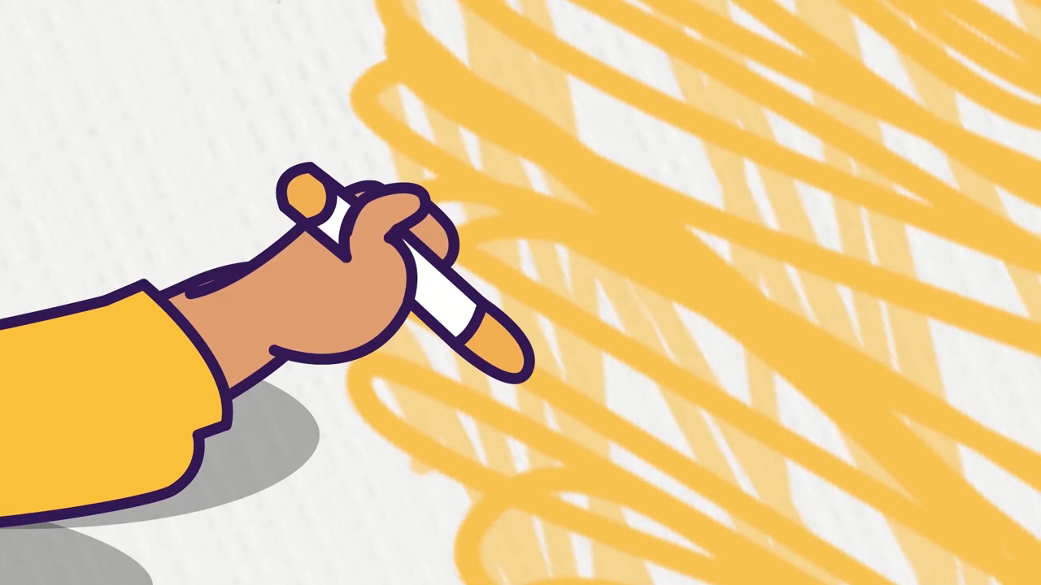

Slide 4


Bài hát nhắc đến hiện tượng tự nhiên nào?
Khi mưa, chúng ta thường làm gì để khỏi ướt?

Slide 5
Có bao giờ bạn tự hỏi: - Vì sao khi trời mưa, đứng dưới mái nhà hay dùng ô che chúng ta lại không ướt?
- Nước có tính chất và vai trò thế nào trong cuộc sống?

Slide 6


Slide 7
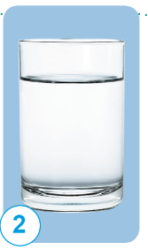

Hoạt động 1: Tìm hiểu một số tính chất của nước
1.Tìm hiểu về màu, mùi và vị của nước
- Bạn sẽ làm gì để biết nước có màu gì? mùi gì? vị gì?
- Tớ sẽ dùng mắt để nhìn, mũi để ngửi và miệng để nếm thử.

Slide 8
- Thực hành sử dụng các giác quan để quan sát nước trong cốc và đưa ra kết luận.

Slide 9
Kết luận: Nước là chất lỏng trong suốt, không màu, không mùi và không vị.
- Hiểu biết này giúp chúng ta điều gì?
- Giúp chúng ta có thể phân biệt nước với các chất lỏng khác thông qua quan sát.

Slide 10
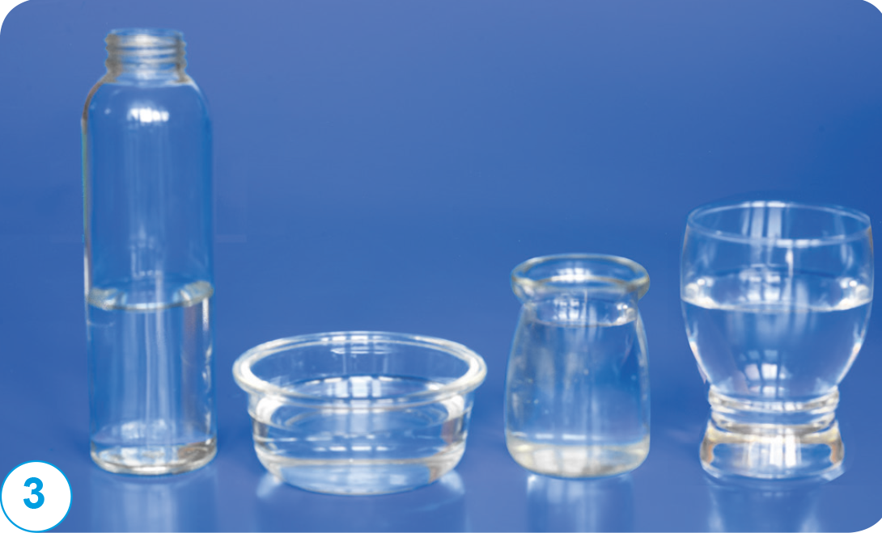
2.Tìm hiểu về hình dạng của nước.
- Theo bạn, nước có hình dạng thế nào?
- Quan sát nước trong các bình ở hình bên và nói về hình dạng nước trong mỗi trường hợp!

Slide 11
Kết luận: Nước không có hình dạng nhất định. Hình dạng của nước phụ thuộc vào vật chứa nó!
- Hiểu biết này giúp chúng ta điều gì?
- Chúng ta có thể sử dụng các bình có hình dạng khác nhau để đựng nước và trang trí.

Slide 12
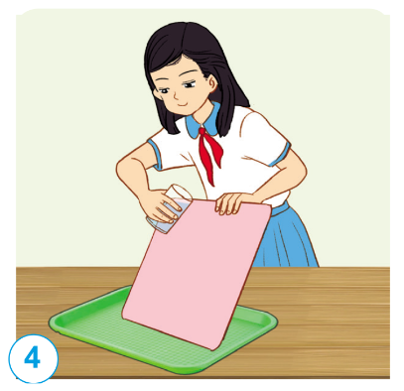
3.Tìm hiểu về hướng nước chảy.
- Làm thế nào để biết được nước chảy theo hướng nào?
- Làm thí nghiệm, đặt nghiêng tấm bảng nhựa, đổ nước lên bảng và quan sát.
Thực hiện thí nghiệm và đưa ra kết luận.

Slide 13
Kết luận: Nước chảy từ trên cao xuống và lan ra mọi phía.
- Chúng ta có thể giải thích được tại sao người ta lại làm mái nhà, làm sân có độ dốc. Sử dụng độ dốc để dẫn nước từ nơi cao đến nơi thấp, phục vụ sinh hoạt và sản xuất.
- Hiểu biết này giúp chúng ta điều gì?

Slide 14

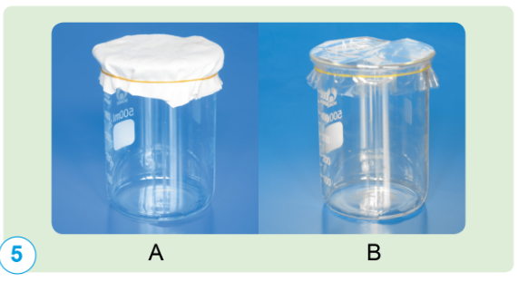
4.Tìm hiểu về tính thấm của nước.
- Thảo luận nhóm 4 và trả lời câu hỏi: Tại sao khi trời mưa, ta mặc áo mưa thì không ướt mà mặc áo thường thì ướt?
- Làm thế nào để biết nước có thể thấm qua những vật nào?
- Làm thí nghiệm đổ nước trên một số vật để kiểm chứng.

Slide 15
Kết luận: Nước có thể thấm qua một số vật (khăn vải, bông, giấy ăn…) và không thấm qua một số vật (túi ni long, vải dù, mặt bàn gỗ, kim loại…).
- Hiểu biết này giúp chúng ta điều gì?
- Chúng ta chọn chất liệu để làm vật đựng nước (xô, chậu, nồi niêu, chai lọ…) ngăn nước (áo mưa, mái nhà, ô…).

Slide 16
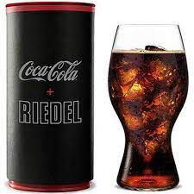

5.Tìm hiểu về tính chất hòa tan của nước.
- Theo em, vì sao li Coca cola lại có vị ngọt?
- Vì trong li coca cola người ta đã hòa tan đường trong đó.

Slide 17
- Làm thí nghiệm cho một số chất như đường, muối, bột ngọt, cát, dầu ăn… vào nước để kiểm tra.
- Nước có thể hòa tan những chất nào? Làm sao để biết?

Slide 18
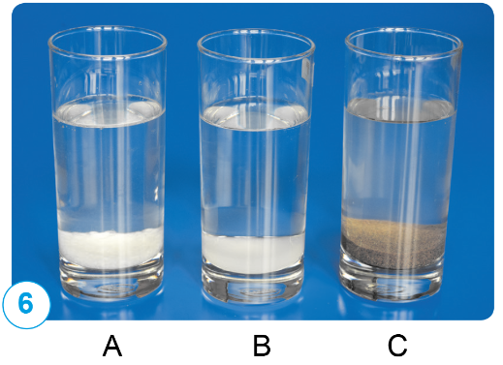
Thực hiện thí nghiệm và đưa ra kết luận của bạn.

Slide 19
Kết luận: Nước có thể hòa tan một số chất (đường, muối, bột ngọt…) và không hòa tan một số chất (cát, dầu ăn, gạo, …).
- Hiểu biết này giúp chúng ta điều gì?
- Người ta tạo ra các loại nước giải khát có mùi, vị khác nhau. Sử dụng các loại gia vị như đường, muối, bột ngọt để làm thức ăn thêm hấp dẫn.

Slide 20
Mình sẽ chế ra một loại nước giải khát ngon hơn Coca Cola, và mình sẽ giàu to!

Slide 21


Slide 22
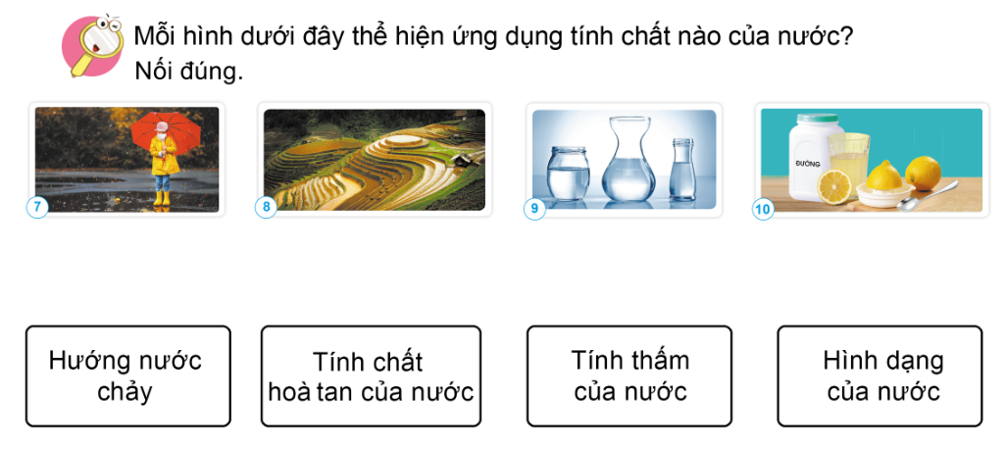

Slide 23



Kể thêm một số ứng dụng tính chất của nước ở gia đình và địa phương mà em biết.

Slide 24

Em hãy chia sẻ những điều học được qua bài này.

Slide 25

Về nhà vận dụng hiểu biết về tính chất của nước vào một công việc cụ thể nào đó (ví dụ: pha chế nước giải khát, tạo túi đựng bút không thấm nước…), tuần sau trình bày cho cả lớp nghe về việc mình đã làm.

Slide 26
Chúc các em học tốt!

